Slide 1
SHARYLAND PIONEER HIGH SCHOOL
ORIENTACION PARA SELECION DE CURSOS

Slide 2
HORARIO AVANZADO
¿Qué es horario de “Block”?
“Block” es un cambio en el horario diario. El horario será presentado en una forma diferente en el tiempo utilizado el cual será menos estresante y mas productivo para el estudiante. El horario “Block” le ayudara al estudiante a estudiar la materia mas a fondo.
¿Como es el horario “block” diferente del horario de ahora?
El horario diario consistirá de cuatro (4) noventa (90) minutos por clase y una de (50) minutos.
¿Cuanto tiempo tendrán los estudiantes para cambiar de clases?
Los estudiantes tendrán ocho segmentos de (7) minutos .
¿Cuantos créditos voy a tener al final del año?
Estudiantes pueden recibir hasta (9) créditos por año, un total de veinticuatro a treinta y seis (24-36) créditos al finalizar la preparatoria.
¿Puedo participar en banda y atletismo los cuatro años?
Si….pero deben PASAR LAS CLASES CONSISTENTEMENTE Y TENER BUENA ASISTENCIA
¿Puedo participar en los dos al mismo tiempo?
Si... pero deben PASAR LAS CLASES CONSISTENTEMENTE Y TENER BUENA ASISTENCIA

Slide 3
DIVISION DE AñO ESCOLAR
Otoño (Agosto-Diciembre) Verano ( Enero – Mayo)
Termino 1 Termino 2
SM 1 / SM2 SM3 / SM 4
Part A / Part B Part A / Part B
.5 cr / .5 cr = 1.0 cr .5 cr / .5 cr = 1.0 cr
Al final del año escolar, los estudiantes habrán completado entre 6-9 créditos. Los estudiantes deben de completar 6 créditos para pasar al siguiente año.

Slide 4
DIVISION DE AñO ESCOLAR
Otoño (Agosto-Diciembre) Verano (Enero-Mayo)
Ingles I (90) .5 cr Ingles 1 (90) .5 cr
Football (90) 1.00 cr Biología (90) 1.00 cr
BCIS (90) 1.00 cr Arte 1 (90) 1.00 cr
Algebra I (50) .5 cr Algebra 1 (50) cont… .5 cr
Español I E (90) 1.00 cr Principios de Construcción
Nota: Típico ejemplo las clases de 50 min y las de Ingles 1 están divididas en 2 semestres pero son de ½ año.

Slide 5
EJEMPLO DE HORARIO ACTUAL
Termino 1
Termino 2

Slide 6
POLIZA PARA PROMEDIAR
La calificación mínima es de un 65 para poder calificar para aplicar la póliza.
El promedio de los dos semestres debe ser de mas de 70 para recibir crédito.
La póliza para promediar no se aplica cuando hay perdida de crédito por faltas.
Ejemplos: Ingles
SM1 SM2
65 75 1.0 cr
64 100 .5 cr
70 68 .5 cr
▪ Un estudiante automáticamente pierde crédito en clase si falta mas de 4 días en un periodo de 9 semanas así las faltas sean o no justificadas.
▪ Cuando un estudiante falta, solo tiene 3 días para entregar la nota justificando la falta a la oficina de asistencia. Si no se entrega, la falta continuara sin justificación permanentemente.
▪ Si la falta es justificada, se le dará la oportunidad al estudiante de asistir a la escuela de Sábado por cada día que falto después de los 4 permitidos en un periodo de 9 semanas.
▪ Si las faltas sin excusa, el estudiante pierde crédito por la clase y no se le permite asistir a sábados.
▪ Se le dará la oportunidad al estudiante de entregar una “carta de apelación” si hay razones atenuantes para ser evaluada por la comitiva para ver si es aceptada o no .

Slide 7
PERDIDA DE CREDITO – POLIZA DE ASISTENCIA
Un estudiante perderá automáticamente el crédito por sus clases si pierde más de 4 días en un período de nueve semanas, ya sea que las ausencias sean justificadas o no. Al regresar de una ausencia, un estudiante tiene solo 3 días para presentar una excusa a la oficina de asistencia, de lo contrario, la ausencia seguirá siendo injustificada.
Si las ausencias son justificadas, el estudiante tendrá la oportunidad de asistir a las escuelas de los sábados por cada día adicional que haya perdido.
Se aplican fechas límite.
Si las ausencias son injustificadas, el estudiante perderá crédito por las clases y no podrá recuperarlas asistiendo a las escuelas de los sábados.
Los estudiantes tendrán la oportunidad de entregar una “Carta de apelación” si existen circunstancias atenuantes.

Slide 8
CREDITOS NECESARIOS PARA PASAR AL SIGUIENTE AÑO
10th grado 6 créditos
11th grado 12 créditos
12th grado 18 créditos

Slide 9
SOCIEDAD DE HONOR
Aunque los estudiantes son considerados para la sociedad de honores en el grado 11, la documentación que se repasa para calificar es desde grado 9.
Parte I :
1. Para ser aceptados en NHS, los estudiantes deben aplicar en el otoño de grado 11.
2. Todos los candidatos deben de haber completado 6 cursos en Pre-AP/ AP/DC y
deben de estar registrados cuando menos en 1 curso mas.
3. GPA 3.0 en escala 4. 0 Puede que incremente!!!
4. Todos los candidatos deben de completar TODAS las partes de la aplicación.
5. Empezando 2020-2021, estudiantes en 10o grado podrán aplicar si llenan el criterio
siguiente:
a. NJHS miembro
b. Ha completado exitosamente 4 o mas cursos Pre-AP/AP/DC en la preparatoria
c. Completa todas las partes de la aplicación.

Slide 10
SOCIEDAD DE HONOR…………
Parte II: Adquirir puntos adicionales
Candidatos pueden ganar puntos adicionales de una o mas formas mencionadas:
1. No perdida de crédito por año = 1 punto / año
2. 4 o menos ausencias (faltas) por año = 5 puntos
3. No comentarios negativos de maestros = 3 puntos
A. Cualquier comentario negativo de maestro elimina la oportunidad de 3 puntos.
4. No clases reprobadas por año = 1 punto
5. Pasando 4 de 5 examines estatales – Ingles I, Ingles II, Biología y
Algebra 1 = 1 punto

Slide 11
APLICACION PARA SOCIEDAD DE HONOR LISTA DE VERIFICACION
Forma de Reconocimiento de Padre y Estudiante
Criterio de Selección – Sharyland Pioneer High School National Honor Society
Pagina de Información Personal
Forma de Posición de Liderazgo
Forma de Servicio a la Comunidad
Forma de Permiso de Tutoría #1 y #2
Forma de Horas de Tutoría #1 y #2
Forma de Infracciones de Disciplina – Estudiantes: Completen la porción superior solamente.
Asistentes de Directores/ Secretaria de Asistentes de Directores : Entreguen forma completa con la secretaria en la oficina de consejería para la fecha limite.
Recomendación de los Maestros Forma #1, #2 y #3 – Estudiantes: completen la porción superior solamente para entregar a los maestros.
Maestros: Entreguen la forma de recomendación completa a la secretaria en la oficina de consejería para la fecha limite.

Slide 12
GPA (PROMEDIO)
Solo las clases de materia de núcleo(core) son calculadas en el promedio de grados…..
Ingles
Matemáticas
Ciencias (naturales)
Ciencias Sociales (políticas)
Cursos tomados en la secundaria, escuela de verano, PLATO, AEP, Crédito por Examen o tomados en programas fuera de la escuela no son calculados en el promedio.

Slide 13
NIVELES DE CURSOS
CP Preparación Colegio
Pre-AP Pre-Colocación Avanzada
H Honores
DC Crédito Dúo
AP Colocación Avanzada

Slide 15
RECORDATORIOS IMPORTANTES SOBRE CURSOS AVANZADOS
Pre-AP, Crédito Dúo, AP curos de Ingles, normalmente tienen lecturas requeridas en el verano antes de empezar la escuela.
Clases AP, incluyendo Matemáticas, Ciencias Políticas, Ciencias Naturales y Lenguas Extranjeras pueden que tengan lecturas requeridas en el verano antes de empezar la escuela
Pre-AP and AP clases tienen un contrato, detallando el nivel de requerimientos y criterio de salida, que debe ser firmado al principio del curso.
Para información adicional sobre las lecturas requeridas en el verano visiten la pagina de la escuela Sharyland Pioneer High School, bajo la lengüeta Academia.

Slide 16
PROGRAMAS DE GRADUACIÓN
Empezando con el año escolar 2014-2015, el estado adopto un Nuevo programa de graduación conocido como El Programa de Fundación de la Preparatoria.
▪ El programa consiste de 22 créditos con la oportunidad de obtener 4 créditos adicionales ( para un total de 26 créditos) en un campo de taller. En adición el estudiante puede obtener el reconocimiento llamado Nivel de Logro Distinguido así como el de Rendimiento Excepcional.

Slide 17
REQUISITOS DE Graduación DEL ESTADO
Fundación para Prepa
Sin Respaldo (Taller) 22 créditos
Fundación para Prepa
Con Respaldo (Taller) 26 créditos
Fundación para Prepa
Nivel de Logro Distinguido
Con Respaldo 26 créditos

Slide 18
FUNDACIÓN PARA PREPA – SIN respaldo (TALLER) 22 CRÉDITOS
Ingles – 4 créditos
(Ingles I, Ingles II, Ingles III, y un curso Avanzado)
Matemáticas – 3 créditos
(Algebra I, Geometría, y un curso Avanzado)
Ciencias Naturales – 3 créditos
(Biología, y IPC o curso Avanzado y un curso Avanzado)
Ciencias Sociales (políticas) – 3 créditos
(Historia de EEUU., Gobierno, Economía, Geografía Mundial o Historia Mundial)
LOTE
(Otro Idioma que no es Ingles) - 2 créditos
Fine Art – 1 crédito
Educación Física – 1 crédito
Optativos – 5 créditos (incluido Tecnología Aplicacional – (1) y Oratoria – (.5) )

Slide 19
Programa Fundación de prepa con Respaldo (taller) 26 créditos
Ingles – 4 créditos
(Ingles I, Ingles II, Ingles III, y *un curso Avanzado)
Matemáticas – 4 créditos
(Algebra I, Geometría, y *2 cursos Avanzados)
Ciencias Naturales – 4 créditos
(Biología, IPC y 2 *cursos avanzados)
Ciencias Sociales (políticas) – 3 créditos
(Historia de EEUU., Gobierno, Economía, Geografía Mundial,
Historia Mundial)
LOTE
(Otro Idioma que no es Ingles) - 2 créditos
Bellas Artes - 1 crédito
Educación Física – 1 crédito
Optativos – 7 créditos (incluyendo 1 crédito de tecnología y ½ oratoria)
Respaldos (taller)
1 Arte y Humanidades
2 Negocios e Industria
3 Servicio Publico
4 STEM (CTIM)
5 Estudios Multidisciplinarios
Un estudiante puede recibir el Nivel de Logro Distinguido al completar:
• Plan de Fundación
• Los requisitos de por lo menos un
respaldo (taller)
• 4 créditos en Matemáticas incluye
Algebra II
• 4 créditos in ciencia naturales

Slide 20
RENDIMIENTO EXCEPCIONAL
Opción A: Crédito Doble
Completa uno:
≥ 12 horas de cursos académicos universitarios, con grado ≥ 3,0 en una escala de 4.0 ó
Un grado de asociado, mientras que en la escuela preparatoria
Opción B: Alfabetización Doble y Bilingüismo
Todos los requisitos ELA completaron y GPA de ≥80
Completar criterios de salida para el programa Bilingüe / ESL y anotó Nivel Avanzado Alto en TELPAS (para estudiantes ELL solamente)
Elige uno de los siguientes:
≥ 3 créditos en mismo idioma en un LOTE y GPA de ≥80
TEKS competencia para ≥ Nivel IV en un LOTE y GPA de ≥80
≥ 3 créditos en fundaciones sujetas campos de la zona es un LOTE y GPA de ≥80 ▪ Puntuación ≥ 3 en la AP para un LOTE

Slide 21
RENDIMIENTO EXCEPCIONAL
Opción C: (AP) Colocación Avanzada
❑ ≥ 3 en un examen de College Board AP
Opción D: PSAT, ACT-ASPIRE, SAT, ACT
Debe de satisfacer no uno de lo siguiente:
❑ La clasificación para un estudioso de elogio o superior (PSAT / NMSQT)
❑ El logro de resultados de referencia de preparación universitaria en ≥ 2 exámenes de materias sobre ACT- ASPIRE
❑ Ganar puntaje de lectura y matemáticas combinado de ≥1250 en SAT
❑ Ganar puntuación compuesta de ACT de 28 (excluyendo el resultado por escrito sub)
Opción E: NACIONAL O NEGOCIOS INTERNACIONALES Y CERTIFICACIÓN DE LA INDUSTRIA O LICENCIA
Elige uno:
▪ rendimiento en un examen o una serie de exámenes para la obtención de una empresa reconocida a nivel nacional o certificación de la industria o
▪ El rendimiento en un examen para obtener una credencial requerida por el gobierno para practicar un profesión

Slide 22
Reconocimientos
Nivel de Logro Distinguido
Rendimiento Excepcional

Slide 23
LISTOS PARA el colegio
Estar LISTO PARA LA UNIVERSIDAD significa que NO necesitará tomar clases de desarrollo en la universidad y puede inscribirse en cursos de nivel universitario.
Ex. Tener que tomar una clase de Álgebra Básica en la universidad antes de tomar el Álgebra Universitaria = PERDER TIEMPO Y DINERO.
▪ Este es tu objetivo. Completar CUALQUIERA de estos.
▪ TSIA2: ELAR: CRC (945-990) Y Composición 5-8 O CRC 910-944 Y Nivel Diagnostico 5-6 Y Composición 5-8
MATEMATICAS: CRC 950-990 O CRC 910-945 Y Nivel Diagnostico 6
▪ ACT: INGLÉS (19) y MATEMÁTICAS (19) con un compuesto 23 ó
▪ SAT: EBRW (480) y MATEMÁTICAS (530) con NO compuesto especificado ó
▪ INGLÉS III EOC: 4000 y ALGEBRA II EOC: 4000

Slide 24
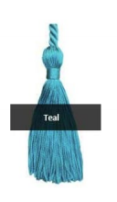
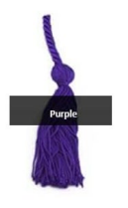
RESPALDOS (TALLER) - RECONOCIMIENTOS
ARTES & HUMANIDADES
INDUSTRIA & NEGOCIOS
SEVICIOS PÚBLICOS
STEM (CTIM)
MULTIDISCIPLINARIO

Slide 25
QUE ES UN RESPALDO (TALLER)
SHARYLAND ISD OFRECE:
ARTES Y HUMANIDADES
NEGOCIOS E INDUSTRIA
SEVICIOS PÚBLICOS
STEM (CTIM)
MULTIDISCIPLINARIO

Slide 26
ARTES Y HUMANIDADES
Incluye cursos directamente relacionados con:
▪ Ciencias Políticas
▪ Lenguajes Mundiales
▪ Estudios Culturales
▪ Literatura Inglesa
▪ Historia
▪ Artes

Slide 27
INDUSTRIA Y NEGOCIOS
Incluye cursos directamente relacionados con:
▪ Agricultura y recursos naturales
▪ Arquitectura y construcción
▪ Artes, Tecnología, y Comunicación
▪ Hospitalidad & Turismo
▪ Finanzas
▪ Aires Acondicionados
▪ Soldadura
▪ Auto Mecánica

Slide 28
SERVICIOS PÚBLICOS
Incluye cursos directamente relacionados con:
▪ Educación y Entrenamiento
▪ Aplicación de Leyes
▪ Servicios Hospitalarios
▪ Policía

Slide 29
STEM (CTIM)
Incluye cursos directamente relacionados con:
▪ Ciencias
▪ Tecnología
▪ Ingeniería
▪ Matemática

Slide 30
MULTIDISCIPLINARIO
Incluye lo siguiente:
▪4 Cursos Avanzados en un campo que no están
en orden coherente
▪4 créditos en cada de las clases de las 4 áreas
de fundación incluyendo
Ingles IV y Química y/o Física
▪4 exámenes pasados en AP o Crédito Dúo

Slide 31
ARTES & HUMANIDADES
– SIN CLASES DE TECNICAS--
NEGOCIOS E INDUSTRIA
SERVICIOS PÚBLICOS
STEM (CTIM)
MULTIDISCIPLINARIO

Slide 32
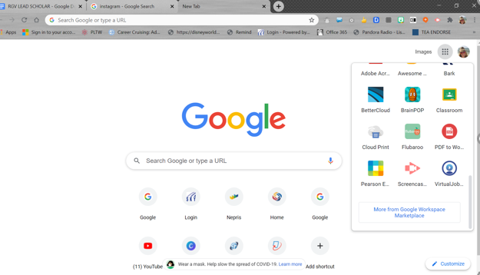
NECESITAS AYUDA SELECIONANDO TU RESPALDO (TALLER)? visita nuestro video tik tok
Puedes Seguirnos en:
Pioneer_CTE
Pioneer_CTE
Tienes la oportunidad de explorar e investigar
CARERAS y tomar un
QUESTIONARIO DE INTERES
en un Aplicación VIRTUAL JOB SHADOW
En SU CUENTA DE GOOGLE

Slide 33
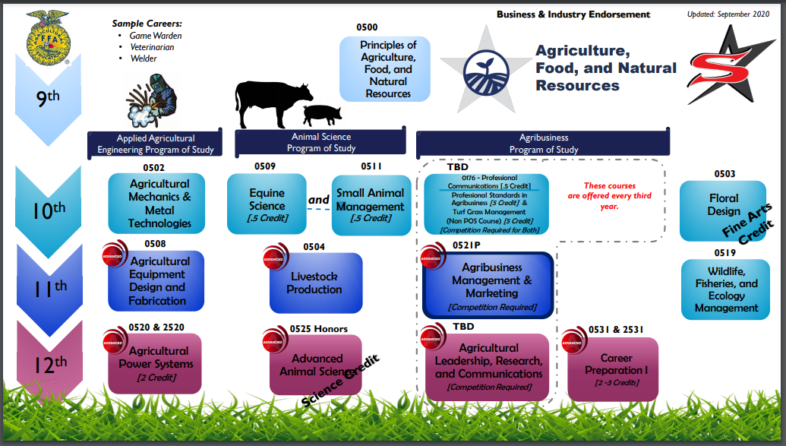
Incluso puede EXPLORAR nuestros GRUPOS DE CARRERAS En nuestra página web de SHARYLAND ISD bajo CTE

Slide 34
Ejemplo de la hoja de clases Optativas (electivas)
con sus códigos
0202 Dibujo
0204 Retrato (dibujo de figura)
0208 Teatro
0500 Principios de Agricultura, Comida y Recursos Naturales
0480 Principios de Arquitectura y Construcción
0691 Principios de Artes, Tecnologías y Comunicación

Slide 35
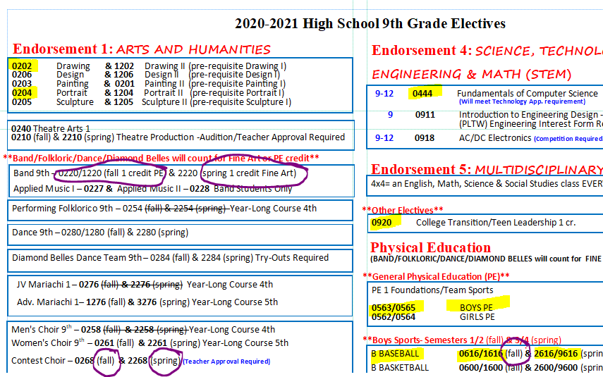

Slide 36
Staar
Algebra I
Biología
Ingles I
Ingles II
Historia Estados Unidos

Slide 37
Orientación para padres
Comprender los requisitos de graduación de la escuela preparatoria, respaldos ... y el proceso de solicitud de cursos
Jueves 4 de febrero
10 a.m., 2 p.m. y 6 p.m.
Reunión Virtual
Sesiones disponibles en inglés y español.
Visite su Google Classroom de consejeros de octavo grado para ver los enlaces.
Tema: Información de la escuela preparatoria Pioneer

Slide 39
Así que veamos…….
Llenando el Formulario de solicitud de curso
ESCUELA SECUNDARIA
DE 9 ° GRADO
Busque el formulario de Google en su Aula de Google Classroom para consejeros de 8º grado.
Tema: Información de la escuela secundaria Pioneer

